Slide 1

HỆ THỐNG TÌM KIẾM ẢNH THEO NỘI DUNG & CÁC PHƯƠNG PHÁP TRÍCH CHỌN ĐẶC TRƯNG ẢNH
Hướng dẫn: CN. Lê Thị Kim Dung
Sinh viên : Nguyễn Minh Hoàng
Notes:
Image Mining - The Begin approach
10/01/10
hoangnm
Image Mining - The Begin approach
10/01/10

Slide 2
NỘI DUNG
Phần 1 Tổng quan về
tìm kiếm ảnh theo nội dung
Phần 2 Các đặc trưng ảnh và
phương pháp trích chọn
Notes:
Image Mining - The Begin approach
10/01/10
hoangnm
Image Mining - The Begin approach
10/01/10

Slide 3
NỘI DUNG
Phần 1 Tổng quan về
tìm kiếm ảnh theo nội dung
Phần 2 Các đặc trưng ảnh và
phương pháp trích chọn
Notes:
Image Mining - The Begin approach
10/01/10
hoangnm
Image Mining - The Begin approach
10/01/10

Slide 4
NỘI DUNG
Phần 1 Tổng quan về
tìm kiếm ảnh theo nội dung
1. Giới thiệu chung
2.Các bước thực hiện
3. Một số hệ thống tìm kiếm ảnh
theo nội dung phổ biến
Phần 2 Các đặc trưng ảnh và
phương pháp trích chọn
Notes:
Image Mining - The Begin approach
10/01/10
hoangnm

Slide 5
Tổng quan về tìm kiếm ảnh theo nội dung
1. Giới thiệu chung
Khái lược:
  Tài nguyên ảnh trên WEB ngày càng lớn cùng sự phát triển của công nghệ ảnh số.
  Tới tháng 10/2009 [*]:
    Flick : 4 tỷ ảnh
    Facebook: 30 tỷ ảnh
    1,73 tỷ người sử dụng Internet
  Cần thiết tìm kiếm ảnh phục vụ những mục đích khác nhau:
      Tìm thông tin liên quan tới ảnh (xuất xứ, tác giả, nhận dạng người,…)
      Tìm sản phẩm theo mẫu sẵn có,….
/ [*] www.socialtime.com/2010/02/20-impressive-internet-statistics
Notes:
Image Mining - The Begin approach
10/01/10
hoangnm

Slide 6
Tổng quan về tìm kiếm ảnh theo nội dung
Bài toán
  Cần có những giải pháp thiết thực để kết quả tìm kiếm đáp ứng tốt yêu cầu của người dùng!!!
Giải pháp
  Tìm kiếm ảnh dựa vào các đặc trưng trong văn bản đi kèm với ảnh
  Tìm kiếm ảnh dựa trên nội dung của ảnh.
  Kết hợp hai hình thức trên.
1. Giới thiệu chung (cont)
Notes:
Image Mining - The Begin approach
10/01/10
hoangnm

Slide 7

Tổng quan về tìm kiếm ảnh theo nội dung
Giải pháp
  Tìm kiếm ảnh dựa vào các đặc trưng trong văn bản đi kèm với ảnh (Meta-data).
    Ưu điểm:
      Đơn giản.
      Nhanh có kết quả.
    Nhược điểm:
      Dựa trên những đặc trưng mang tính chủ quan, phụ thuộc vào quá trình xử lý ban đầu của người đưa ảnh lên WEB.
      Truy vấn có ngữ nghĩa nhập nhằng độ chính xác không cao.
1. Giới thiệu chung (cont)
Notes:
Image Mining - The Begin approach
10/01/10
hoangnm
Image Mining - The Begin approach
10/01/10

Slide 8
Tổng quan về tìm kiếm ảnh theo nội dung
  Tìm kiếm ảnh dựa trên nội dung của ảnh.
    Ưu điểm:
      Độ chính xác tương đối ổn định, đáp ứng được yêu cầu của người sử dụng.
      Không phụ thuộc vào sự xử lý của người đưa ảnh lên WEB.
    Nhược điểm:
      Khó khăn trong việc phân tích nội dung ảnh.
1. Giới thiệu chung (cont)
Notes:
Image Mining - The Begin approach
10/01/10
hoangnm

Slide 9
Tổng quan về tìm kiếm ảnh theo nội dung
2. Các bước thực hiện
Theo [1], có 4 bước trong quá trình tìm kiếm ảnh theo nội dung:
Input : một ảnh truy vấn.
Bước 1: Trích chọn các đặc trưng ảnh
      Phân chia ảnh thành nhiều vùng ảnh.
      Lưu trữ thông tin mỗi vùng ảnh trong một blob (Binary Large Object).
      Coi mỗi blob (vùng ảnh) như một đối tượng.
      Lựa chọn đặc trưng: tiến hành tối ưu tập đặc trưng ảnh để giảm số lần so sánh đặc trưng.
[1] Discovering Association Rules based on Image Content ,
Carlos Ordonez & Edward Omiecinski,
College of Computing Georgia Institute of Technology Atlanta, Georgia, USA
Notes:
Image Mining - The Begin approach
10/01/10
hoangnm

Slide 10
Tổng quan về tìm kiếm ảnh theo nội dung
2. Các bước thực hiện (cont)
Bước 2: Tiền xử lý
    So sánh các đối tượng trong ảnh truy vấn với đối tượng ở các ảnh trong cơ sở dữ liệu.
    Gán cho mỗi đối tượng giống nhau một định danh(ID)
Bước 3: Tạo một ảnh phụ để hỗ trợ cho việc tìm kiếm
    Tạo một ảnh phụ dựa vào các đối tượng được gán định danh trong bước 2
    Tạo ra một ảnh hiển thị trên trang html.
Bước 4: Thực hiện tìm kiếm
    Dựa vào các thuật toán khai phá dữ liệu để thực hiện việc tìm kiếm ảnh
Notes:
Image Mining - The Begin approach
10/01/10
hoangnm

Slide 11
Tổng quan về tìm kiếm ảnh theo nội dung
3. Một số hệ thống tìm kiếm ảnh theo nội dung
Theo [2], có 3 module chính:
    Trích chọn đặc trưng ảnh
    Tính hạng
    Tìm kiếm
[2] Data mining, multimedia, soft computing, and bioinformatics,
Sushmita Mitra & Tinku Achaya
Notes:
Image Mining - The Begin approach
10/01/10
hoangnm

Slide 12
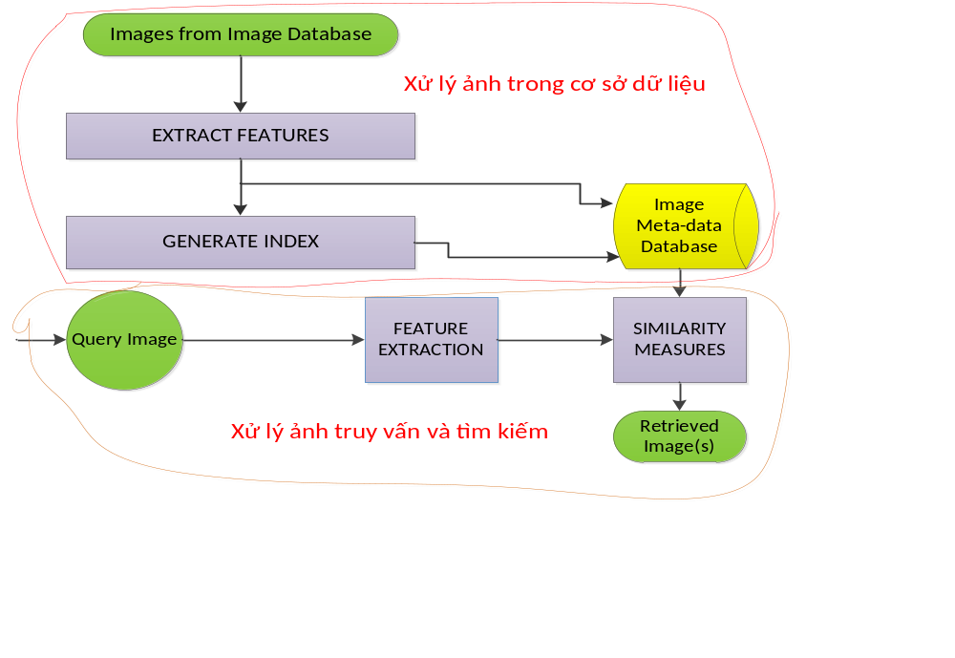
Tổng quan về tìm kiếm ảnh theo nội dung
3. Một số hệ thống tìm kiếm ảnh theo nội dung (cont)
Hình 1.1 Mô hình tổng quát của hệ thống
tìm kiếm ảnh theo nội dung
Notes:
Image Mining - The Begin approach
10/01/10
hoangnm

Slide 13
Tổng quan về tìm kiếm ảnh theo nội dung
3. Một số hệ thống tìm kiếm ảnh theo nội dung (cont)
Xử lý ảnh trong cơ sở dữ liệu
  Trích chọn đặc trưng
  Tính hạng cho ảnh
  Lưu trữ các thông tin (các đặc trưng, hạng) như siêu dữ liệu của ảnh
Notes:
Image Mining - The Begin approach
10/01/10
hoangnm

Slide 14
Tổng quan về tìm kiếm ảnh theo nội dung
3. Một số hệ thống tìm kiếm ảnh theo nội dung (cont)
Xử lý ảnh truy vấn và tiến hành tìm kiếm
  Trích chọn đặc trưng ảnh truy vấn
  Đo độ tương đồng giữa các đặc trưng của ảnh truy vấn và từng ảnh trong cơ sở dữ liệu
  Máy tìm kiếm trả về k ảnh thỏa mãn.
Notes:
Image Mining - The Begin approach
10/01/10
hoangnm

Slide 15
Tổng quan về tìm kiếm ảnh theo nội dung
3. Một số hệ thống tìm kiếm ảnh theo nội dung (cont)
Biểu diễn ảnh: sử dụng vector đặc trưng [2]
  N chiều
  Điểm đầu: gốc tọa độ O
  Điểm cuối: tọa độ của một điểm trong không gian N chiều
  Là tín hiệu để nhận dạng ảnh
Ví dụ: N = N1 + N2 + N3 + N4 chiều:
  Màu sắc : cần N1 thành phần vector biểu diễn
  Kết cấu : cần N2 thành phần vector biểu diễn
  Hình dạng : cần N3 thành phần vector biểu diễn
  Cục bộ : cần N4 thành phần vector biểu diễn
[2] Data mining, multimedia, soft computing, and bioinformatics,
Sushmita Mitra & Tinku Achaya
Notes:
Image Mining - The Begin approach
10/01/10
hoangnm

Slide 16
Tổng quan về tìm kiếm ảnh theo nội dung
3. Một số hệ thống tìm kiếm ảnh theo nội dung (cont)
Giới thiệu các hệ thống tìm kiếm ảnh theo nội dung phổ biến
  Hệ FIR ( Formula Image Retrieval) [3]
  Hệ MARS (Multimedia Analysis and Retrieval System)[3]
  Hệ WISE (Wavelet Image Search Engine) [3]
[3] Feature selection for content-based image retrieval using statistical discriminat analysis, Ph.D Thesis 2008, TEE CHENG SIEW,
Faculty of Computer Science and Information System, University Technology Malaysia
Notes:
Image Mining - The Begin approach
10/01/10
hoangnm

Slide 17
Tổng quan về tìm kiếm ảnh theo nội dung
3. Một số hệ thống tìm kiếm ảnh theo nội dung (cont)
FIR (Formula Image Retrieval) [3]
  Phương pháp: Dùng nhiều phương pháp phân tích sóng để biểu diễn thông tin các đặc trưng cấp thấp.
  Input: một ảnh cần truy vấn.
  Tiền xử lý:
    Thay đổi tỷ lệ ảnh: đưa ảnh trở thành một hình vuông nhỏ có kích cỡ 128*128 pixels.
    Chuyển không gian màu: từ RGB sang Luv.
    Biến đổi sóng Harr trên từng kênh màu riêng biệt.
    Tính độ tương đồng: đo khoảng cách giữa các vector đặc trưng
      Khoảng cách Euclid có trọng số,
      Mỗi một trọng số khác nhau thì cho tương ứng một mức giải trong phép phân tích sóng.
[3] Feature selection for content-based image retrieval using statistical discriminat analysis, Ph.D Thesis 2008, TEE CHENG SIEW,
Faculty of Computer Science and Information System, University Technology Malaysia
Notes:
Image Mining - The Begin approach
10/01/10
hoangnm

Slide 18
Tổng quan về tìm kiếm ảnh theo nội dung
3. Một số hệ thống tìm kiếm ảnh theo nội dung (cont)
MARS (Multimedia Analysis and Retrieval System) [3]
  Hỗ trợ các truy vấn dựa trên việc kết hợp một vài đặc trưng cấp thấp:
    Màu sắc
    Kết cấu
    Hình dạng
    Các miêu tả trong văn bản đi kèm ảnh.
[3] Feature selection for content-based image retrieval using statistical discriminat analysis, Ph.D Thesis 2008, TEE CHENG SIEW,
Faculty of Computer Science and Information System, University Technology Malaysia
Notes:
Image Mining - The Begin approach
10/01/10
hoangnm

Slide 19
Tổng quan về tìm kiếm ảnh theo nội dung
3. Một số hệ thống tìm kiếm ảnh theo nội dung (cont)
MARS (Multimedia Analysis and Retrieval System) [3] (cont)
  Độ phức tạp: sử dụng các phép toán Boolean để tính toán
  Biểu diễn màu sắc: lược đồ 2 chiều dựa trên không gian màu HSV.
  Biểu diễn kết cấu: dùng 2 lược đồ
    Hướng của các điểm ảnh
    Độ tương phản của ảnh
[3] Feature selection for content-based image retrieval using statistical discriminat analysis, Ph.D Thesis 2008, TEE CHENG SIEW,
Faculty of Computer Science and Information System, University Technology Malaysia
Notes:
Image Mining - The Begin approach
10/01/10
hoangnm

Slide 20
Tổng quan về tìm kiếm ảnh theo nội dung
3. Một số hệ thống tìm kiếm ảnh theo nội dung (cont)
MARS (Multimedia Analysis and Retrieval System) [3] (cont)
  Chia ảnh thành 5*5 ảnh nhỏ và thực hiện tính toán trên từng ảnh nhỏ.
  2 pha:
    Phân cụm các vùng ảnh dựa vào màu sắc – kết cấu
    Tiến hành đưa các vùng ảnh liên quan tới nhau vào cùng một nhóm.
  Input: ảnh cần truy vấn.
  Đánh giá độ tương đồng.
  Lắng nghe phản hồi:
    Tiếp nhận phản hồi
    Tối ưu tập kết quả cho truy vấn.
[3] Feature selection for content-based image retrieval using statistical discriminat analysis, Ph.D Thesis 2008, TEE CHENG SIEW,
Faculty of Computer Science and Information System, University Technology Malaysia
Notes:
Image Mining - The Begin approach
10/01/10
hoangnm

Slide 21
Tổng quan về tìm kiếm ảnh theo nội dung
3. Một số hệ thống tìm kiếm ảnh theo nội dung (cont)
Hệ WISE (Wavelet Image Search Engine) [3]
  Phương pháp: truy vấn qua thông tin về sự bố trí màu sắc được mã hóa bằng cách sử dụng biến đổi sóng Daubechies.
  Tiền xử lý:
    Thay đổi tỷ lệ ảnh: 128*128 điểm ảnh,
    Chuyển không gian màu: từ RGB sang một không gian màu khác.
  Input : một ảnh truy vấn
  Quá trình xử lý ảnh truy vấn: 2 bước
    Tính toán độ lệch chuẩn cho ảnh truy vấn và so sánh với các giá trị tương ứng của từng ảnh trong cơ sở dữ liệu ảnh.
    So sánh với ảnh truy vấn:
      Khoảng cách Euclid có trọng số giữa các hệ số biến đổi sóng(wavelet transform coeficients).
[3] Feature selection for content-based image retrieval using statistical discriminat analysis, Ph.D Thesis 2008, TEE CHENG SIEW,
Faculty of Computer Science and Information System, University Technology Malaysia
Notes:
Image Mining - The Begin approach
10/01/10
hoangnm

Slide 22
NỘI DUNG
Phần 1 Tổng quan về
tìm kiếm ảnh theo nội dung
Phần 2 Các đặc trưng ảnh và
phương pháp trích chọn
Notes:
Image Mining - The Begin approach
10/01/10
hoangnm

Slide 23
NỘI DUNG
Phần 1 Tổng quan về
tìm kiếm ảnh theo nộidung
Phần 2 Các đặc trưng ảnh
và phương pháp trích chọn
1. Màu sắc
2. Kết cấu
3. Hình dạng
4. Cục bộ bất biến SIFT
Notes:
Image Mining - The Begin approach
10/01/10
hoangnm

Slide 24
Các đặc trưng ảnh và phương pháp trích chọn
1. Màu sắc
Các không gian màu:
  RGB [3]
    Sử dụng phổ biến trong ảnh kỹ thuật số
    Mỗi điểm ảnh thì được biểu diễn bằng 3 kênh màu
      Red [0, 255]
      Green [0, 255]
      Blue [0, 255]
[3] Feature selection for content-based image retrieval using statistical discriminat analysis, Ph.D Thesis 2008, TEE CHENG SIEW,
Faculty of Computer Science and Information System, University Technology Malaysia
Notes:
Image Mining - The Begin approach
10/01/10
hoangnm

Slide 25
Các đặc trưng ảnh và phương pháp trích chọn
1. Màu sắc (cont)
Các không gian màu:
  HSV [2]
    Sử dụng phổ biến trong kỹ thuật xử lý ảnh:
      Cung cấp sự điều khiển trực tiếp
        Sắc độ
        Độ sáng
        Cường độ của màu.
      Là phương pháp tiếp cận của mắt người với màu sắc trong cuộc sống.
[2] Data mining, multimedia, soft computing, and bioinformatics,
Sushmita Mitra & Tinku Achaya
Notes:
Image Mining - The Begin approach
10/01/10
hoangnm

Slide 26
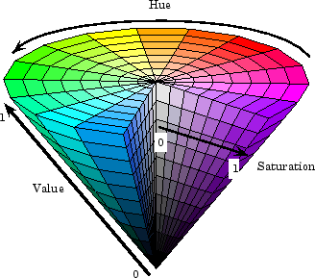
Các đặc trưng ảnh và phương pháp trích chọn
1. Màu sắc (cont)
  HSV [2]
Mỗi điểm ảnh được biểu diễn bởi 3 giá trị
    Hue (sắc độ): tần số xuất hiện tương
đối của màu (có tính đỏ, có tính xanh,..)
    Value (Giá trị) :độ tối của màu
trong ảnh (cảm nhận độ chiếu sáng).
    Saturation(Độ bão hòa): biểu diễn
độ mạnh của màu.
    Ảnh số sử dụng không gian màu RGB
    chuyển ảnh sang không gian màu HSV
Hình 2.1 HSV
[2] Data mining, multimedia, soft computing, and bioinformatics,
Sushmita Mitra & Tinku Achaya
Notes:
Image Mining - The Begin approach
10/01/10
hoangnm

Slide 27
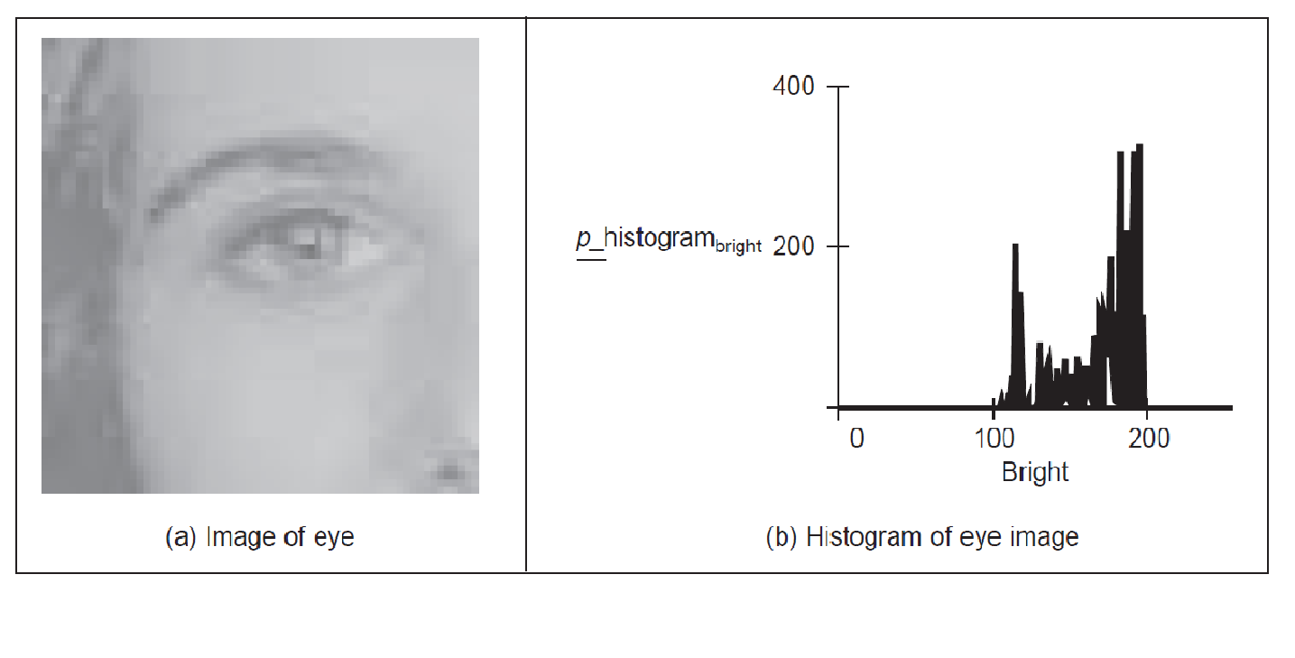
Các đặc trưng ảnh và phương pháp trích chọn
1. Màu sắc (cont)
Lược đồ màu
  Phương pháp:
    Lượng tử hóa một số mức hữu hạn không gian màu của ảnh.
    Đếm số điểm ảnh trong mỗi mức bin trong lược đồ màu.
Hình 2.2 Ví dụ về lược đồ màu
Notes:
Image Mining - The Begin approach
10/01/10
hoangnm

Slide 28
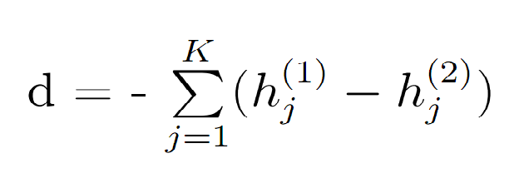
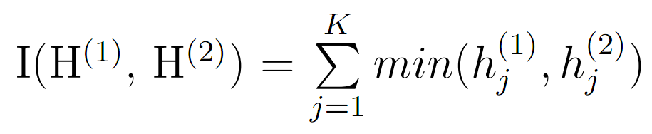
Các đặc trưng ảnh và phương pháp trích chọn
1. Màu sắc (cont)
Lược đồ màu
  Độ tương đồng:
    Dựa vào khoảng cách giữa 2 lược đồ màu
    Dựa vào tổng số các điểm ảnh phổ biến có trong cả 2 lược đồ màu.
Notes:
Image Mining - The Begin approach
10/01/10
hoangnm

Slide 29
Các đặc trưng ảnh và phương pháp trích chọn
1. Màu sắc (cont)
Nhận xét:
  Ưu điểm:
    Cách làm đơn giản
    Tốc độ đáp ứng tương đối nhanh
  Nhược điểm:
    Độ chính xác không cao
Notes:
Image Mining - The Begin approach
10/01/10
hoangnm

Slide 30
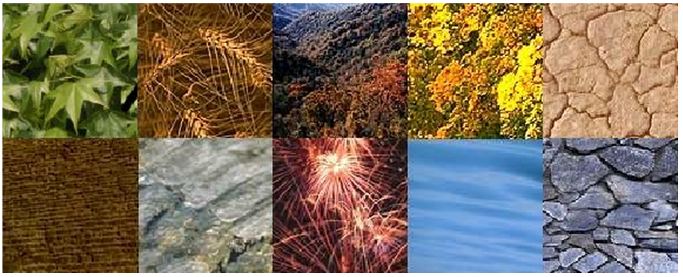
Các đặc trưng ảnh và phương pháp trích chọn
2. Kết cấu
Định nghĩa:
  Là một đối tượng
  Phân hoạch ảnh ra thành những vùng có quan hệ nào đó với nhau .
  Tiến hành phân lớp các vùng đó.
Hình 2.3 Kết cấu trong tự nhiên
Notes:
Image Mining - The Begin approach
10/01/10
hoangnm

Slide 31
Các đặc trưng ảnh và phương pháp trích chọn
2. Kết cấu (cont)
Tính chất: [9]
  Là tập hợp những texel được sắp xếp theo một số quy luật nhất định và có cấu trúc không gian.
  Cung cấp thông tin về bề mặt của ảnh
    Sự sắp xếp về mặt không gian của màu sắc, cường độ.
  Đặc trưng bởi sự phân bố không gian của những mức cường độ trong các khu vực láng giềng với nhau.
  Kết cấu của ảnh màu và ảnh xám là như nhau.
Texel (texture element or texton):
  Đơn vị của kết cấu.
  Là phần tử để biểu diễn ảnh trong không gian 3 chiều.
[9] Textural features for Image classification,
Robert M.Haralick, K.Shanmugam & Its’hak Dinstein, 1973
Notes:
Image Mining - The Begin approach
10/01/10
hoangnm

Slide 32
Các đặc trưng ảnh và phương pháp trích chọn
2. Kết cấu (cont)
Độ tương đồng:
Có nhiều phương pháp tính độ tương đồng
  Ma trận đồng hiện ( Co-occurrence matrix)
  Biến đổi sóng Gabor ( Gabor wavelet transform)
  Biến đổi đường viền (The cotourlet transform)
  Hệ thống bộ lọc định hướng phức tạp ( The complex directional filter bank)
Notes:
Image Mining - The Begin approach
10/01/10
hoangnm

Slide 33
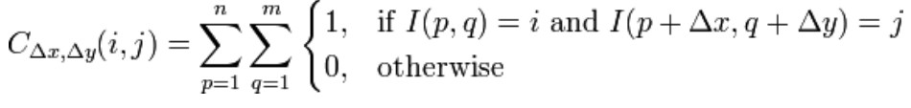
Các đặc trưng ảnh và phương pháp trích chọn
2. Kết cấu (cont)
Ma trận đồng hiện (Co-occurrence Matrix) [9]
  Dựa trên độ sáng và khoảng cách giữa các điểm ảnh để tạo ma trận đồng hiện.
  Định nghĩa phần tử C(i,j) trong ma trận đồng hiện:
    Ảnh có n×m điểm ảnh
    (p,q) : tọa độ một điểm ảnh trong không gian 2 chiều
    i, j : các mức độ sáng của ảnh
    ∆x, ∆y : khoảng cách giữa 2 điểm ảnh lân cận nhau
    ∆x = d × cosθ
    ∆y = d × sinθ
d đủ nhỏ để (q+ ∆x, p+ ∆y) là điểm lân cận của (p,q)
0≤θ ≤2Π. Thường lấy các giá trị 0, 45, 90, 135
[9] Textural features for Image classification,
Robert M.Haralick, K.Shanmugam & Its’hak Dinstein, 1973
Notes:
Image Mining - The Begin approach
10/01/10
hoangnm

Slide 34
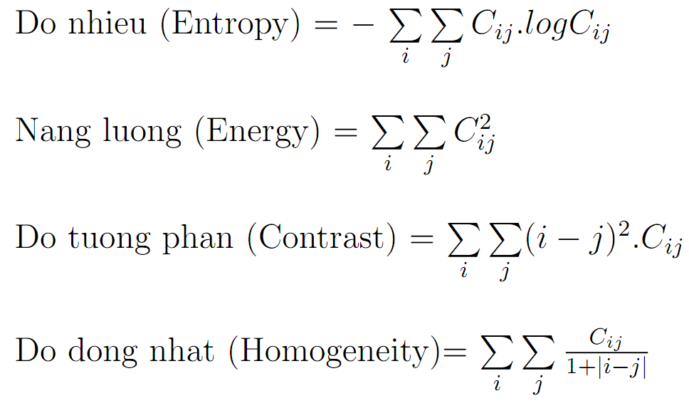
Các đặc trưng ảnh và phương pháp trích chọn
2. Kết cấu (cont)
Các trưng kết cấu suy ra từ ma trận đồng hiện
(Co-occurrence matrix)
Notes:
Image Mining - The Begin approach
10/01/10
hoangnm

Slide 35
Các đặc trưng ảnh và phương pháp trích chọn
3. Hình dạng
Định nghĩa – Tính chất
  Được xem như những miêu tả về định hướng của một đối tượng, vị trí và kích thước của nó.
  Bất biến với việc dịch chuyển, xoay ảnh, phóng to , thu nhỏ ảnh
  Hữu ích trong trường hợp không thể thu được những thông tin thật chi tiết về sự bố trí đối tượng trong ảnh
  Hình dạng không phải là một thuộc tính của ảnh.
Notes:
Image Mining - The Begin approach
10/01/10
hoangnm

Slide 36
Các đặc trưng ảnh và phương pháp trích chọn
3. Hình dạng (cont)
Trích chọn đặc trưng
  Phân hoạch ảnh thành nhiều vùng
  Phát hiện đối tượng hoặc biên của vùng
  Phương pháp phát hiện:
    Dựa trên toàn vùng :
      Thông tin của đối tượng trên toàn bộ vùng ảnh.
        Số điểm ảnh trong vùng.
        Giá trị cấp xám trung bình trong vùng.
    Dựa vào đường biên của vùng.
Notes:
Image Mining - The Begin approach
10/01/10
hoangnm

Slide 37
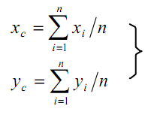
Các đặc trưng ảnh và phương pháp trích chọn
3. Hình dạng (cont)
Dựa trên đường biên của vùng ảnh [10]
  Bước 1: Tìm đường biên của vùng ảnh.
    Tìm xem đâu là biên của đối tượng trong ngữ cảnh (quang cảnh) của ảnh.
    Xem xét qua 4 hướng : phải – trái, trái – phải, trên – dưới, dưới – trên.
    Lấy kết quả lần đầu tiên phát hiện ra biên.
  Bước 2: Dựng đường biên
    Định vị trọng tâm:
n: số điểm ảnh trong vùng
(Xi, Yi )là tọa độ điểm thứ i.
[10] Image Retrieval using Shape Feature,
S.Arivazhagan, L.Ganesan, S.Selvanidhyananthan
Notes:
Image Mining - The Begin approach
10/01/10
hoangnm

Slide 38
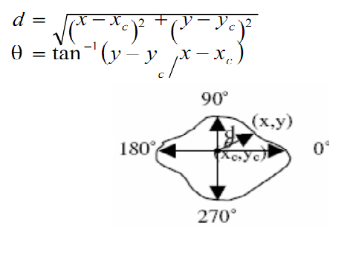
Các đặc trưng ảnh và phương pháp trích chọn
3. Hình dạng (cont)
Bước 2 (cont)
  Dựng biên:
    Dựa vào vị trí trọng tâm và các điểm biên(các điểm nằm trên đường biên) của đối tượng
    Dựa vào hàm d = f(ϴ) :
d : khoảng cách giữa trọng tâm và điểm biên
ϴ : góc lệch của điểm biên so với gốc tọa độ
Notes:
Image Mining - The Begin approach
10/01/10
hoangnm

Slide 39
Các đặc trưng ảnh và phương pháp trích chọn
3. Hình dạng (cont)
Độ tương đồng
  Dùng biểu diễn Fourier để đánh giá độ tương đồng giữa 2 ảnh.
  Triển khai chuỗi Fourier cho hàm d = f(ϴ) .
  Biểu diễn Fourier chính là các hệ số của dãy Fourier này.
Notes:
Image Mining - The Begin approach
10/01/10
hoangnm

Slide 40
Các đặc trưng ảnh và phương pháp trích chọn
4. Đặc trưng cục bộ bất biến SIFT
Định nghĩa – Tính chất
  Là các đặc trưng bất biến:
    Thay đổi tỷ lệ ảnh
    Quay ảnh
    Thay đổi góc nhìn
    Thêm nhiễu ảnh
    Thay đổi cường độ chiếu sáng ảnh.
  Các đặc trưng cục bộ bất biến được trích rút từ các điểm hấp dẫn trên ảnh.
Notes:
Image Mining - The Begin approach
10/01/10
hoangnm

Slide 41
Các đặc trưng ảnh và phương pháp trích chọn
4. Đặc trưng cục bộ bất biến SIFT (cont)
Phương pháp trích chọn [4], [6]
  Phát hiện các điểm cực trị
  Định vị các điểm hấp dẫn
  Xác định hướng cho các điểm hấp dẫn
  Mô tả các điểm hấp dẫn
[4] Khóa luận tốt nghiệp 2010, CN. Nguyễn Thị Hoàn
[6] Distinctive Image Features from Scale-Invariant Keypoints,
David G. Lowe, International Journal of Computer Vision, 2004
Notes:
Image Mining - The Begin approach
10/01/10
hoangnm

Slide 42
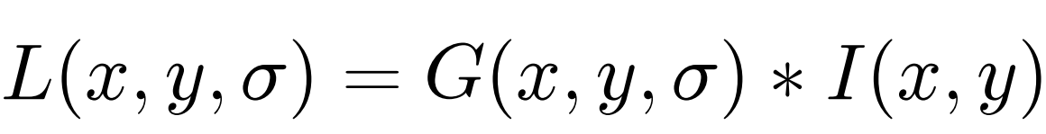
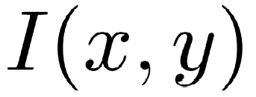
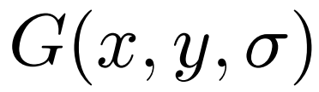
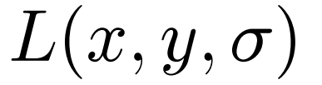
Các đặc trưng ảnh và phương pháp trích chọn
4. Đặc trưng cục bộ bất biến SIFT (cont)
Bước 1: Phát hiện điểm cực trị [4],[6]
  Định vị các vùng ảnh: tìm những khu vực chứa những tính chất giống nhau khi nhìn ảnh dưới các góc nhìn khác nhau
    Hàm không gian- tỷ lệ:
      Tìm khu vực có khả năng bất biến với sự thay đổi tỷ lệ ảnh
Ảnh truy vấn
Biến tỷ lệ Gaussian
Hàm không gian tỷ lệ của ảnh I
[4] Khóa luận tốt nghiệp 2010, CN. Nguyễn Thị Hoàn
[6] Distinctive Image Features from Scale-Invariant Keypoints,
David G. Lowe, International Journal of Computer Vision, 2004
Notes:
Image Mining - The Begin approach
10/01/10
hoangnm

Slide 43
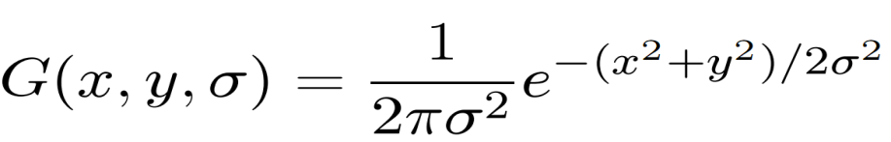
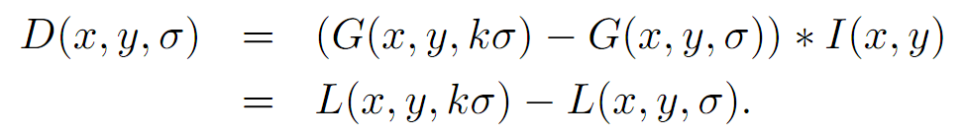
Các đặc trưng ảnh và phương pháp trích chọn
4. Đặc trưng cục bộ bất biến SIFT (cont)
Bước 1: Phát hiện điểm cực trị (cont)
    Với
  Xem xét sự khác nhau của hàm không gian tỷ lệ giữa 2 tỷ lệ sai lệch nhau k lần
    Bộ lọc DoG:
Notes:
Image Mining - The Begin approach
10/01/10
hoangnm

Slide 44
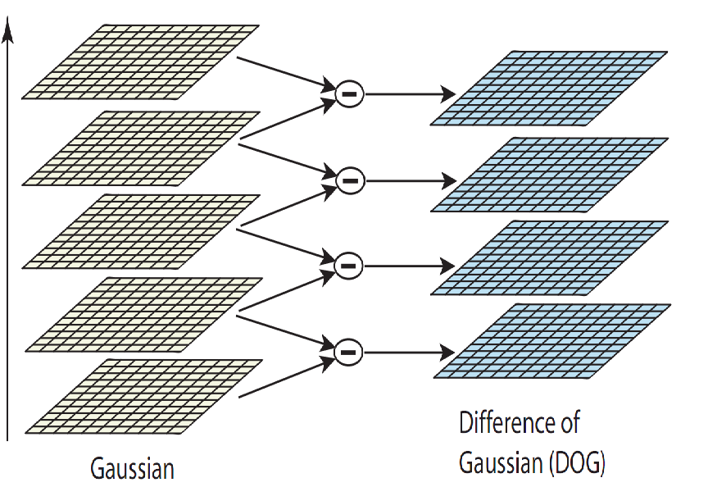
Các đặc trưng ảnh và phương pháp trích chọn
4. Đặc trưng cục bộ bất biến SIFT (cont)
Bước 1: Phát hiện điểm cực trị (cont)
Hình 2.4 Định nghĩa bộ lọc DoG
Notes:
Image Mining - The Begin approach
10/01/10
hoangnm

Slide 45
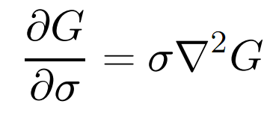
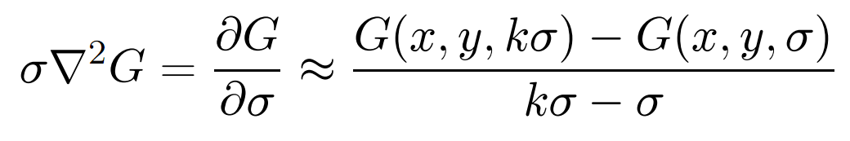
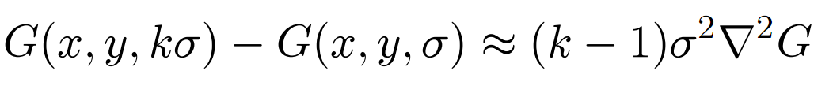
Các đặc trưng ảnh và phương pháp trích chọn
4. Đặc trưng cục bộ bất biến SIFT (cont)
Bước 1: Phát hiện điểm cực trị (cont)
  Xấp xỉ hàm DoG
Notes:
Image Mining - The Begin approach
10/01/10
hoangnm

Slide 46
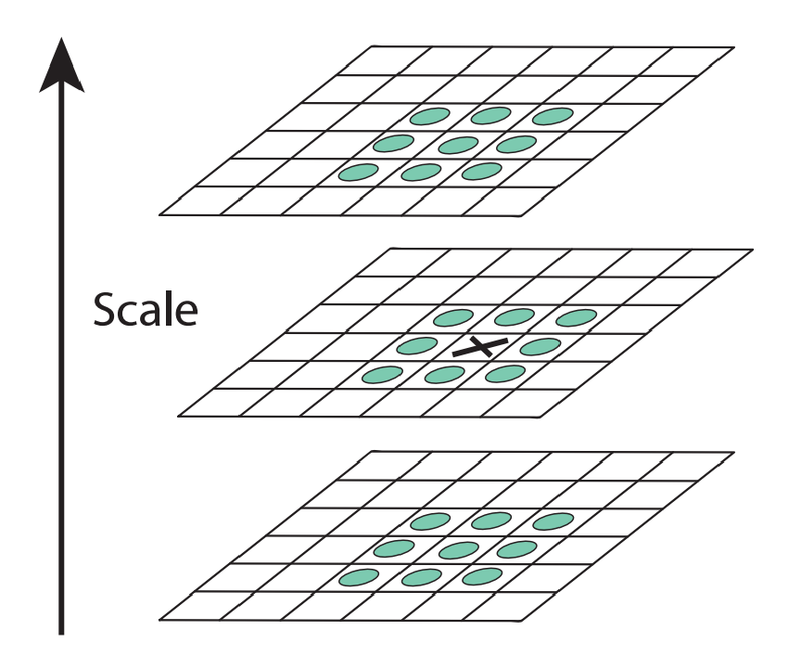
Các đặc trưng ảnh và phương pháp trích chọn
4. Đặc trưng cục bộ bất biến SIFT (cont)
Bước 1: Phát hiện điểm cực trị (cont)
Xác định điểm hấp dẫn tiềm năng:
So sánh mỗi điểm ảnh được xác định bởi hàm DoG với:
    8 điểm ảnh xung quanh ở cùng tỷ lệ
    9 điểm ảnh xung quanh ở các tỷ lệ liền trước
    9 điểm ảnh xung quanh ở tỷ lệ liền sau.
Hình 2.5 Xác định điểm cực trị
Chọn là điểm hấp dẫn tiềm năng nếu nó đạt giá trị lớn nhất, hoặc nhỏ nhất
Notes:
Image Mining - The Begin approach
10/01/10
hoangnm

Slide 47
Các đặc trưng ảnh và phương pháp trích chọn
4. Đặc trưng cục bộ bất biến SIFT (cont)
Bước 2: Định vị điểm hấp dẫn [4], [6]
  Phân tích điểm hấp dẫn tiềm năng: lấy các thông tin về:
    Vị trí ,
    Tỷ lệ,
    Tỷ lệ độ cong cơ sở (pricipal curvature).
  Loại bỏ điểm cực trị không phù hợp:
    Điểm có độ tương phản thấp(không ổn định khi ảnh bị nhiễu),
    Điểm ở những vị trí không thuận lợi dọc theo các cạnh.
[4] Khóa luận tốt nghiệp 2010, CN. Nguyễn Thị Hoàn
[6] Distinctive Image Features from Scale-Invariant Keypoints,
David G. Lowe, International Journal of Computer Vision, 2004
Notes:
Image Mining - The Begin approach
10/01/10
hoangnm

Slide 48
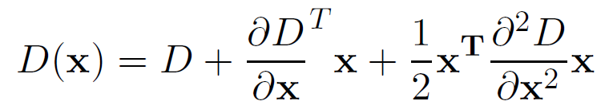
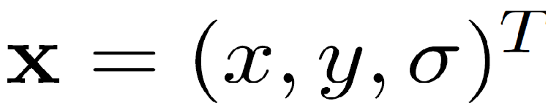
Các đặc trưng ảnh và phương pháp trích chọn
4. Đặc trưng cục bộ bất biến SIFT (cont)
Bước 2: Định vị điểm hấp dẫn (cont)
  Phương pháp:
    Lấy mẫu: sử dụng các phương pháp lấy mẫu thích hợp để quyết định những điểm làm mẫu cho việc phân tích
    Khai triển Taylor cho bộ lọc DoG tại các điểm mẫu:
Độ dịch so với các điểm lân cận
của điểm lấy mẫu
Notes:
Image Mining - The Begin approach
10/01/10
hoangnm

Slide 49

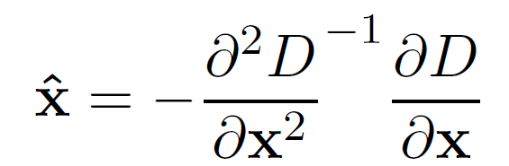
Các đặc trưng ảnh và phương pháp trích chọn
4. Đặc trưng cục bộ bất biến SIFT (cont)
Bước 2: Định vị điểm hấp dẫn (cont)
  Vùng chứa điểm hấp dẫn được xác định qua
  Nếu > 0.5 : điểm hấp dẫn nằm ở gần điểm lấy mẫu khác.
  Thực hiện tiếp tục với các điểm lấy mẫu khác.
  Những điểm có thỏa mãn (< 0.5) được thêm vào tập hợp mẫu tốt nhất, tiếp tục phân tích tiếp.
Notes:
Image Mining - The Begin approach
10/01/10
hoangnm

Slide 50


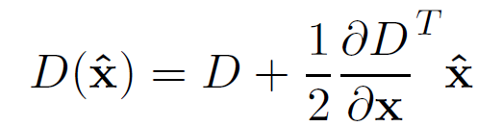
Các đặc trưng ảnh và phương pháp trích chọn
4. Đặc trưng cục bộ bất biến SIFT (cont)
Bước 2: Định vị điểm hấp dẫn (cont)
  Dùng để loại những điểm cực trị không ổn định (độ tương phản thấp).
  Thay vào ta được:
Nếu < 0.03 thì điểm lấy mẫu đó sẽ bị loại.
Notes:
Image Mining - The Begin approach
10/01/10
hoangnm

Slide 51
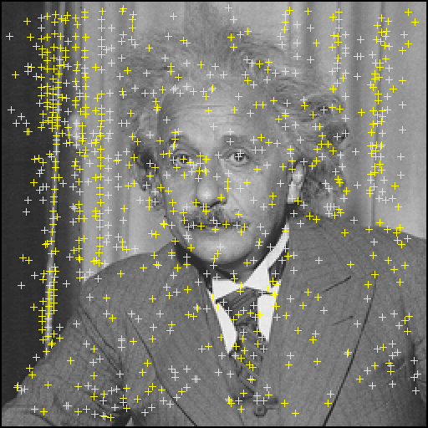
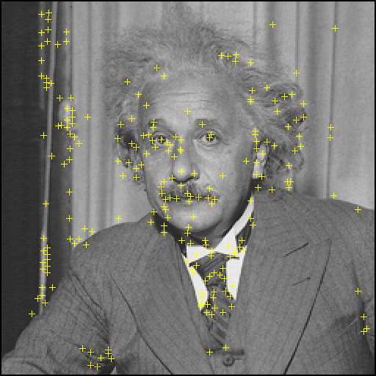
Các đặc trưng ảnh và phương pháp trích chọn
4. Đặc trưng cục bộ bất biến SIFT (cont)
Trước
Sau
Hình 2.6 Định vị điểm hấp dẫn
Notes:
Image Mining - The Begin approach
10/01/10
hoangnm

Slide 52
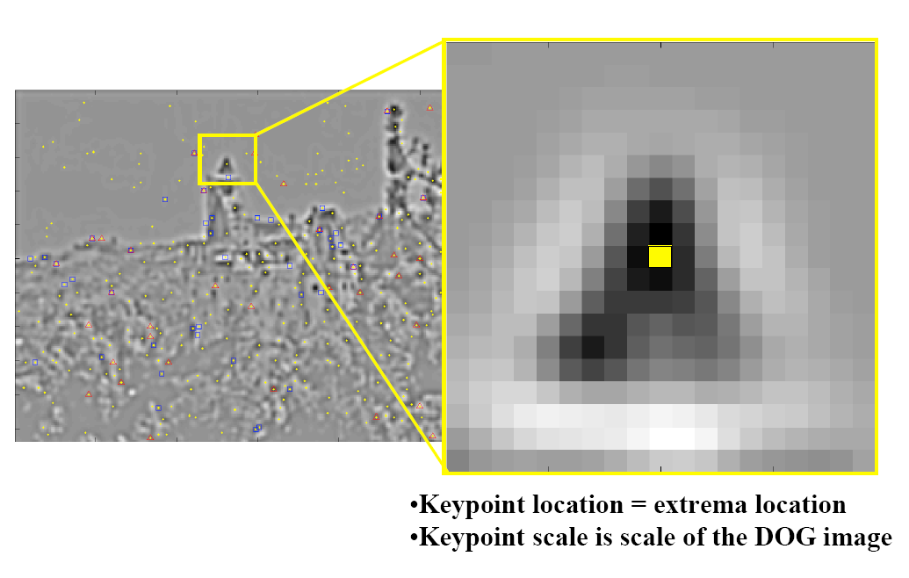
Các đặc trưng ảnh và phương pháp trích chọn
4. Đặc trưng cục bộ bất biến SIFT (cont)
Bước 3: Xác định hướng cho các điểm hấp dẫn [4], [6]
  Dựa vào hướng của điểm hấp dẫn, biết được điểm hấp dẫn bất biến với sự quay ảnh.
  Tại mỗi điểm hấp dẫn, trích xuất một ảnh Gaussian (khung Gaussian) chứa các điểm lân cận điểm hấp dẫn đó.
Hình 2.7 Trích ảnh Gaussian
[4] Khóa luận tốt nghiệp 2010, CN. Nguyễn Thị Hoàn
[6] Distinctive Image Features from Scale-Invariant Keypoints,
David G. Lowe, International Journal of Computer Vision, 2004
Notes:
Image Mining - The Begin approach
10/01/10
hoangnm

Slide 53
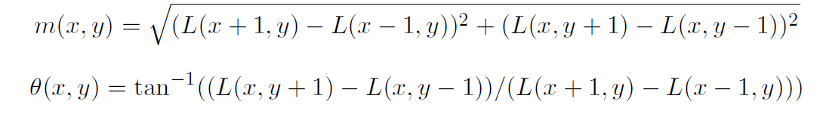


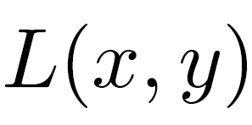
Các đặc trưng ảnh và phương pháp trích chọn
4. Đặc trưng cục bộ bất biến SIFT (cont)
Bước 3: Xác định hướng cho các điểm hấp dẫn (cont)
  Tính toán hướng và độ lớn cho điểm hấp dẫn:
Độ lớn của vector định hướng
Hướng của vector định hướng (biểu diễn qua góc ϴ)
Ảnh Gaussian ở tỷ lệ nhỏ nhất
Notes:
Image Mining - The Begin approach
10/01/10
hoangnm

Slide 54
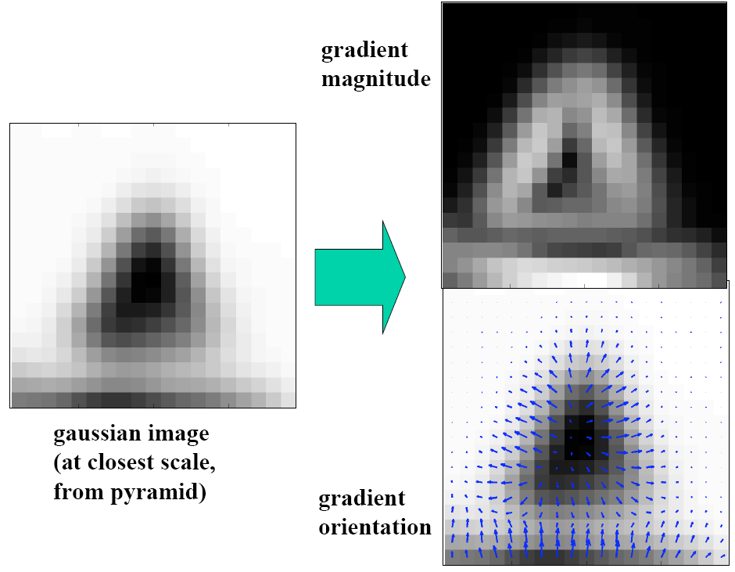
Các đặc trưng ảnh và phương pháp trích chọn
4. Đặc trưng cục bộ bất biến SIFT (cont)
Bước 3: Xác định hướng cho các điểm hấp dẫn (cont)
Hình 2.8 Tính độ lớn và hướng của gradient
Notes:
Image Mining - The Begin approach
10/01/10
hoangnm

Slide 55
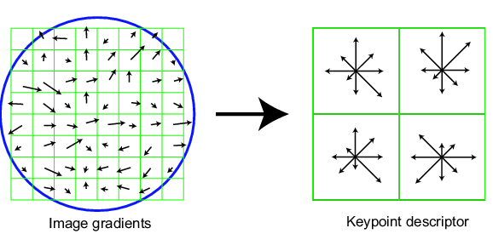
Các đặc trưng ảnh và phương pháp trích chọn
4. Đặc trưng cục bộ bất biến SIFT (cont)
Bước 4 : Mô tả điểm hấp dẫn[6]
  Trích các ảnh Gaussian chứa 8×8 điểm hấp dẫn.
  Xét trên mỗi khu vực nhỏ 4×4 điểm hấp dẫn:
    Tổng hợp các vector định hướng của các điểm trong khu vực.
      Chung gốc.
      Độ dài mỗi vector tương ứng độ lớn gradient m của nó.
Hình 2.9 Tạo mảng lưu lược đồ
định hướng
  Tạo ra mảng chứa các lược đồ định hướng tổng hợp đó
Số chiều = 8 hướng × (4×4) điểm hấp dẫn = 128 chiều
[6] Distinctive Image Features from Scale-Invariant Keypoints,
David G. Lowe, International Journal of Computer Vision, 2004
Notes:
Image Mining - The Begin approach
10/01/10
hoangnm

Slide 56




Các đặc trưng ảnh và phương pháp trích chọn
4. Đặc trưng cục bộ bất biến SIFT (cont)
Độ đo tương đồng:[8]
  Độ đo Cosin
  Khoảng cách góc
  Khoảng cách Euclid :
  Khoảng cách city-block:
x, y là 2 vector đặc trưng
[8] Face Recognition using SIFT features,
Mohamed Aly,
CNS186 Term Project Winter 2006
Notes:
Image Mining - The Begin approach
10/01/10
hoangnm

Slide 57
TỔNG KẾT
Các hệ thống tìm kiếm ảnh theo nội dung đã và đang nhận được nhiều sự quan tâm.
Trích chọn đặc trưng là bước quan trọng trong quá trình tìm kiếm ảnh theo nội dung.
Dựa vào các đặc trưng ảnh, quá trình tìm kiếm cho kết quả đáp ứng tốt yêu cầu của người sử dụng.

Slide 58

[1] Discovering Association Rules based on Image Content ,
Carlos Ordonez & Edward Omiecinski,
College of Computing Georgia Institute of Technology Atlanta, Georgia, USA
[2] Data mining, multimedia, soft computing, and bioinformatics,
Sushmita Mitra & Tinku Achaya
[3] Feature selection for content-based image retrieval using statistical discriminat analysis, Ph.D Thesis 2008,
TEE CHENG SIEW,
Faculty of Computer Science and Information System, University Technology Malaysia
[4] Khóa luận tốt nghiệp, 2010, CN. Nguyễn Thị Hoàn
[5] Khóa luận tốt nghiệp, 2010, CN. Lê Thị Kim Dung
Notes:
Image Mining - The Begin approach
10/01/10
hoangnm

Slide 59
[6] Distinctive Image Features from Scale-Invariant Keypoints,
David G. Lowe, International Journal of Computer Vision, 2004
[7] Khóa luận tốt nghiệp, 2003, CN. Nguyễn Quốc Uy
Đại học khoa học tự nhiên, Đại học Quốc Gia TP. Hồ Chí Minh
[8] Face Recognition using SIFT features,
Mohamed Aly, CNS186 Term Project Winter 2006
[9] Textural features for Image classification,
Robert M.Haralick, K.Shanmugam & Its’hak Dinstein, 1973
[10] Image Retrieval using Shape Feature,
S.Arivazhagan, L.Ganesan, S.Selvanidhyananthan
Notes:
Image Mining - The Begin approach
10/01/10
hoangnm

Slide 60
Cám ơn các thầy, anh chị và các bạn đã quan tâm theo dõi!
THE END
Notes:
Image Mining - The Begin approach
10/01/10
hoangnm

